Slide 1
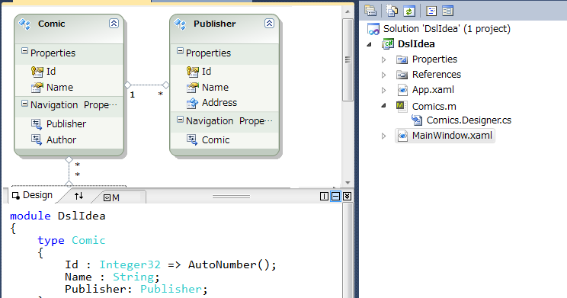
DSLはVisualツールのサポート前提
※画像は合成して作ったものです

Slide 2
テキストベースのDSL
テキストベース
構文ハイライト付き
リアルタイムに構文チェック
コードスニペット対応、IntelliSenseも効く

Slide 3
視覚化
DSLを視覚化
テキスト側/視覚化した側の変更を即座に他方に反映

Slide 4
対応するコード
必要に応じてでいいけど、DSLに対応するC#コードを見たかったりすることも

Slide 5
DSL作成・利用フロー
文法定義
視覚化した
DSL記述
テキストベースDSL記述
ビルド
MSIL
Visual Studio
視覚化ツール
式ツリー
MEF
MEF
凡例
コード
（C#など）
実行可能形式
DSL作成者の成果物
DSL利用者の成果物
中間生成物

Slide 6
DSL作成
M Grammarみたいな専用言語でも、C#にPerl 6のgrammar構文みたいなのを足すのでもいいけど
とにかく一度MSIL化して、MEFなどでVisual Studioに取り込み
文法定義
視覚化した
DSL記述
テキストベースDSL記述
ビルド
MSIL
Visual Studio
視覚化ツール
式ツリー
MEF
MEF
凡例
コード
（C#など）
実行可能形式
DSL作成者の成果物
DSL利用者の成果物
中間生成物

Slide 7
DSL利用
文法定義
式ツリーをCodeDOM的に使ってテキスト形式・視覚化形式を橋渡し
視覚化した
DSL記述
テキストベースDSL記述
ビルド
MSIL
Visual Studio
視覚化ツール
式ツリー
MEF
MEF
必要に応じてコード化もしたり
partialクラスと合わせての利用も
凡例
コード
（C#など）
実行可能形式
DSL作成者の成果物
DSL利用者の成果物
中間生成物

Slide 8
補足
この考え方、Martin Fowlerの言う「言語ワークベンチ」† 的
要は今に始まった話ではないけれども、今なら、ツールやフレームワークが言語ワークベンチに対応できる能力備えてきたんじゃないかと
† http://capsctrl.que.jp/kdmsnr/wiki/bliki/?LanguageWorkbench

